Slide 1
LOGO
论文答辩 ● 学术报告 ● 工作计划 ● 汇报总结 ● 培训教学
通用型计划汇报学术类模板
计算机管理学院 导师：xxx
答辩人
xxx

Slide 2
1
请输入第一部分标题
2
请输入第二部分标题
目录
3
请输入第三部分标题
Contents
4
请输入第四部分标题
5
请输入第五部分标题

Slide 3
1
请输入第一部分标题
Part
◎节标题一 ◎节标题二 ◎节标题三
章节导语。这里用简短的话写出本章的中心思想，同时也给观众一个思维缓冲空间。

Slide 4

1
请在此处添加标题
Design & Creativity Space Studio
01
请添加标题
我们拥有优秀的专业设计团队，严谨的逻辑思维、创意的图示化表达，带来精美、创意、动感、形象、时尚的全新PPT体验。
DEC
02
请添加标题
我们拥有优秀的专业设计团队，严谨的逻辑思维、创意的图示化表达，带来精美、创意、动感、形象、时尚的全新PPT体验。
NOV

Slide 5
1
请在此处添加标题
Design & Creativity Space Studio
请添加标题
严谨的逻辑思维、创意的图示化表达，带来精美、创意、动感、形象的全新PPT体验。
Design & Creativity
我们拥有优秀的专业设计团队，严谨的逻辑思维、创意的图示化表达，带来精美、创意、动感、形象、时尚的全新PPT体验。
请添加标题
严谨的逻辑思维、创意的图示化表达，带来精美、创意、动感、形象的全新PPT体验。
请添加标题
严谨的逻辑思维、创意的图示化表达，带来精美、创意、动感、形象的全新PPT体验。

Slide 6
1
请在此处添加标题
Design & Creativity Space Studio
75%
90%
15%
69%
89,750
120,890
2,508
75,600
添加标题
添加标题
添加标题
添加标题
严谨的逻辑思维、创意的图示化表达，带来精美、创意的全新PPT体验。
严谨的逻辑思维、创意的图示化表达，带来精美、创意的全新PPT体验。
严谨的逻辑思维、创意的图示化表达，带来精美、创意的全新PPT体验。
严谨的逻辑思维、创意的图示化表达，带来精美、创意的全新PPT体验。

Slide 7




1
请在此处添加标题
DESIGN & CREATIVITY SPACE STUDIO
Amanda Chris
Monica Hugh
CEO
Chief Editor
优秀的专业设计团队，严谨的逻辑思维、创意的图示化表达，带来精美、创意、动感、形象的全新PPT体验。
优秀的专业设计团队，严谨的逻辑思维、创意的图示化表达，带来精美、创意、动感、形象的全新PPT体验。
Simple Lee
Julian Darlington
Executive Manager
Sales Manager
优秀的专业设计团队，严谨的逻辑思维、创意的图示化表达，带来精美、创意、动感、形象的全新PPT体验。
优秀的专业设计团队，严谨的逻辑思维、创意的图示化表达，带来精美、创意、动感、形象的全新PPT体验。

Slide 8

1
请在此处添加标题
Design & Creativity Space Studio
严谨的逻辑思维、创意的图示化表达，带来精美、创意、动感、形象、时尚的全新PPT体验。
CONNECTING
PEOPLE
COOPERATION
严谨的逻辑思维、创意的图示化表达，带来精美、创意、动感、形象、时尚的全新PPT体验。
专业精致的PPT设计与制作，为您提供全方位的演示服务。
严谨的逻辑思维、创意的图示化表达，带来精美、创意、动感、形象、时尚的全新PPT体验。
SEARCH
INFO

Slide 9
2
请输入第一部分标题
Part
◎节标题一 ◎节标题二 ◎节标题三
章节导语。这里用简短的话写出本章的中心思想，同时也给观众一个思维缓冲空间。

Slide 10
1
请在此处添加标题
Design & Creativity Space Studio
请添加标题
WEB PEOJECT
严谨的逻辑思维、创意的图示化表达，带来精美、创意、动感、形象的全新PPT体验。
MAIN OPTIONS
请添加标题
MARKETING RATE
严谨的逻辑思维、创意的图示化表达，带来精美、创意、动感、形象的全新PPT体验。
请添加标题
Design & Creativity
严谨的逻辑思维、创意的图示化表达，带来精美、创意、动感、形象的全新PPT体验。
我们拥有优秀的专业设计团队，严谨的逻辑思维、创意的图示化表达，带来精美、创意、动感、形象、时尚的全新PPT体验。

Slide 11


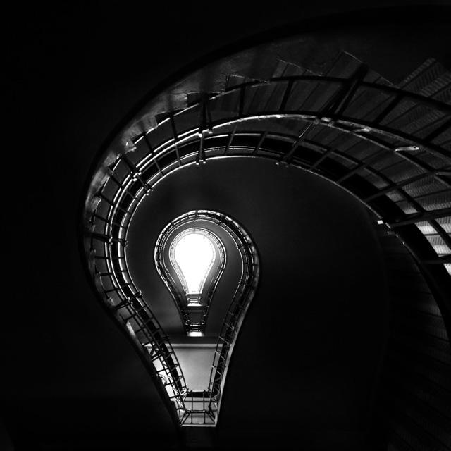
1
请在此处添加标题
DESIGN & CREATIVITY SPACE STUDIO
NO.1
NO.2
NO.3
Past
Present
Future
严谨的逻辑思维、创意的图示化表达，带来精美、创意、动感、形象的全新PPT体验。
严谨的逻辑思维、创意的图示化表达，带来精美、创意、动感、形象的全新PPT体验。
严谨的逻辑思维、创意的图示化表达，带来精美、创意、动感、形象的全新PPT体验。

Slide 12

1
请在此处添加标题
DESIGN & CREATIVITY SPACE STUDIO
21%
请添加标题
严谨的逻辑思维、创意的图示化表达，带来全新PPT体验。
春风ppt工作室专注于专业精致的PPT设计与制作
我们拥有优秀的专业设计团队
严谨的逻辑思维、创意的图示化表达
精美、创意、动感、形象、时尚的全新PPT体验
Design & Creativity
Design & Creativity
优秀的专业设计团队，严谨的逻辑思维、创意的图示化表达，带来精美、创意、动感、形象的全新PPT体验。
优秀的专业设计团队，严谨的逻辑思维、创意的图示化表达，带来精美、创意、动感、形象的全新PPT体验。

Slide 13
1
请在此处添加标题
Design & Creativity Space Studio
98%
年度销售数据分析
2016
1st 季度
2nd 季度
严谨的逻辑思维、创意的图示化表达，带来精美、创意、动感、形象的全新PPT体验。
严谨的逻辑思维、创意的图示化表达，带来精美、创意、动感、形象的全新PPT体验。
收入统计
3rd 季度
4th 季度
严谨的逻辑思维、创意的图示化表达，带来精美、创意、动感、形象的全新PPT体验。
严谨的逻辑思维、创意的图示化表达，带来精美、创意、动感、形象的全新PPT体验。

Slide 14
1
请在此处添加标题
Design & Creativity Space Studio
指导原则
行为准则
价值体系
拥有优秀的专业设计团队，严谨的逻辑思维、创意的图示化表达，带来精美、创意的全新PPT体验。
拥有优秀的专业设计团队，严谨的逻辑思维、创意的图示化表达，带来精美、创意的全新PPT体验。
拥有优秀的专业设计团队，严谨的逻辑思维、创意的图示化表达，带来精美、创意的全新PPT体验。

Slide 15
3
请输入第一部分标题
Part
◎节标题一 ◎节标题二 ◎节标题三
章节导语。这里用简短的话写出本章的中心思想，同时也给观众一个思维缓冲空间。

Slide 16
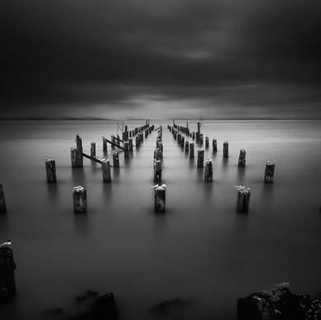
1
请在此处添加标题
Design & Creativity Space Studio
请添加标题
优秀的专业设计团队，严谨的逻辑思维、创意的图示化表达，带来精美、创意、动感、形象、时尚的全新PPT体验。
01
专业精致的PPT设计与制作，为您提供全方位的演示服务。
02
专业精致的PPT设计与制作，为您提供全方位的演示服务。
03
专业精致的PPT设计与制作，为您提供全方位的演示服务。

Slide 17
1
请在此处添加标题
DESIGN & CREATIVITY SPACE STUDIO
CANADA
2,415
BRAZIL
751
JAPAN
1,560
C
CANADA
NAME
45%
NAME
60%
J
JAPAN
请添加标题
拥有优秀的专业设计团队，严谨的逻辑思维、创意的图示化表达，带来精美、创意、动感、形象、时尚的全新PPT体验。
B
BRAZIL

Slide 18
1
请在此处添加标题
Design & Creativity Space Studio
请添加标题
专注于专业精致的PPT设计与制作，为您提供全方位的演示服务。
请添加标题
专注于专业精致的PPT设计与制作，为您提供全方位的演示服务。
请添加标题
专注于专业精致的PPT设计与制作，为您提供全方位的演示服务。

Slide 19
1
请在此处添加标题
DESIGN & CREATIVITY SPACE STUDIO
春风ppt工作室专注于专业精致的PPT设计与制作
我们拥有优秀的专业设计团队
严谨的逻辑思维、创意的图示化表达
精美、创意、动感、形象、时尚的全新PPT体验
30%
+0.16 (2.16%)
Good Feedback
Design & Creativity
92%
45%
优秀的专业设计团队，严谨的逻辑思维、创意的图示化表达，带来精美、创意、动感的全新PPT体验。
+0.16 (2.16%)
+0.16 (2.16%)
Good Feedback
Good Feedback

Slide 20
1
请在此处添加标题
Design & Creativity Space Studio
Data Analysis
Content Strategy
Sales Formula
Report
Win Award
Marketing
Data Analysis
Design Graphic
Write Skills
春风ppt工作室专注于专业精致的PPT设计与制作，为您提供全方位的演示服务。我们拥有优秀的专业设计团队，严谨的逻辑思维、创意的图示化表达，带来精美、创意、动感、形象、时尚的全新PPT体验。

Slide 21
4
请输入第一部分标题
Part
◎节标题一 ◎节标题二 ◎节标题三
章节导语。这里用简短的话写出本章的中心思想，同时也给观众一个思维缓冲空间。

Slide 22
1
请在此处添加标题
Design & Creativity Space Studio
春风ppt工作室专注于专业精致的PPT设计与制作
我们拥有优秀的专业设计团队
严谨的逻辑思维、创意的图示化表达
精美、创意、动感、形象、时尚的全新PPT体验
Creative
Message
Management
Marketing

Slide 23
1
请在此处添加标题
DESIGN & CREATIVITY SPACE STUDIO
Main
Presentation
Presentation
After Break
Design & Creativity
拥有优秀的专业设计团队，严谨的逻辑思维、创意的图示化表达，带来精美、创意、动感、形象、时尚的全新PPT体验。
Creativity | Specialty | Exquisite
Creativity | Specialty | Exquisite
春风ppt工作室成立于2015年
专业精致的PPT设计与制作
优秀的专业设计团队
严谨的逻辑思维
创意的图示化表达
精美、创意、动感的PPT体验
专业精致的PPT设计与制作
优秀的专业设计团队
严谨的逻辑思维
创意的图示化表达
精美、创意、动感的PPT体验
Creative
Message
Management

Slide 24
1
请在此处添加标题
Design & Creativity Space Studio
Design & Creativity
专注于专业精致的PPT设计与制作，为您提供全方位的演示服务。我们拥有优秀的专业设计团队，严谨的逻辑思维、创意的图示化表达，带来精美、创意、动感、形象、时尚的全新PPT体验。
Best For
96,453
76%
24%
48M
严谨的逻辑思维、创意的图示化表达，带来全新PPT体验。
Female Users
Male Users
Traffic
Visuals

Slide 25
1
请在此处添加标题
DESIGN & CREATIVITY SPACE STUDIO
请添加标题
严谨的逻辑思维、创意的图示化表达，带来精美、创意、动感、形象、时尚的全新PPT体验。
请添加标题
严谨的逻辑思维、创意的图示化表达，带来精美、创意、动感、形象、时尚的全新PPT体验。
35%
D意
空间
55%
15%
45%
请添加标题
请添加标题
严谨的逻辑思维、创意的图示化表达，带来精美、创意、动感、形象、时尚的全新PPT体验。
严谨的逻辑思维、创意的图示化表达，带来精美、创意、动感、形象、时尚的全新PPT体验。

Slide 26
1
请在此处添加标题
DESIGN & CREATIVITY SPACE STUDIO
COSTUMER
SOCIAL PR
PERFORMANCE
PHOTO STUDIO
60%
55%
50%
30%
35%
30%
45%
MANAGMENT
NEW BRAND
MARKETING
85%
AVERAGE
Design & Craeativity
拥有优秀的专业设计团队，严谨的逻辑思维、创意的图示化表达，带来精美、创意、动感、形象、时尚的全新PPT体验。

Slide 27
LOGO
演讲完毕 谢谢聆听
答辩人
xxx

